Slide 1




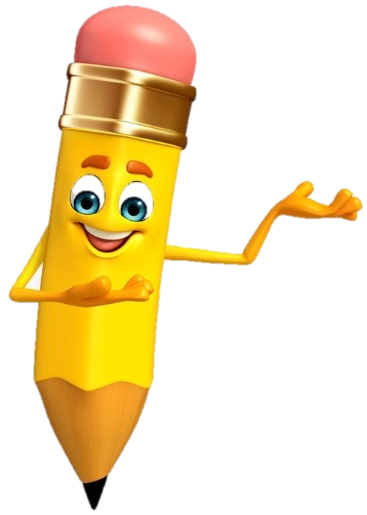

علاقة القسمة بالطرح
٦ – ١
الفصل السادس : القسمة ١
أستعد
تحوي علبة ١٥ قلماً بألوان مختلفة : حمراء، وزرقاء، وصفراء، وبأعداد متساوية .
فما عدد الأقلام من كل لون ؟
فكرة الدرس
أستعمل النماذج لربط القسمة بالطرح
أستعمل ١٥ قطعة وأقسمها ٣ مجموعات متساوية
في كل مجموعة ٥ قطع
الجملة العددية التي تصف هذا النموذج هي : ١٥ ÷ ٣ = ٥
٥
٥
٥
لذا يوجد ٥ أقلام من كل لون
٨١

Slide 2
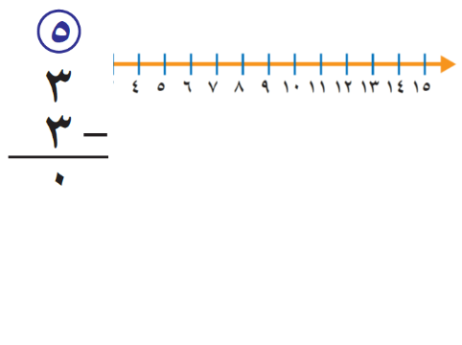
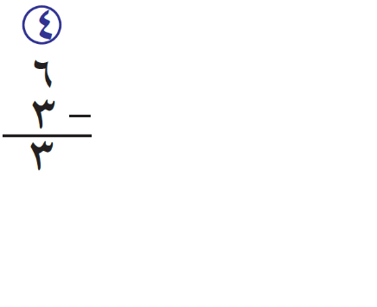
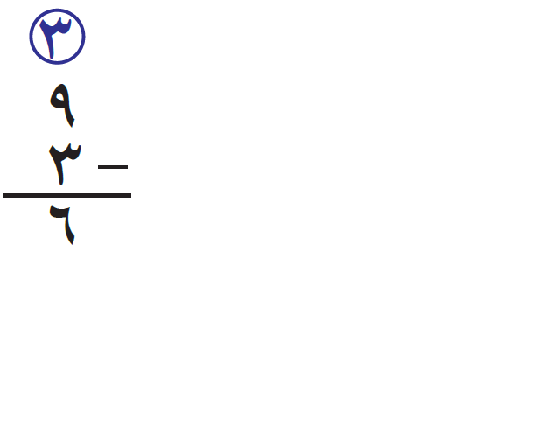
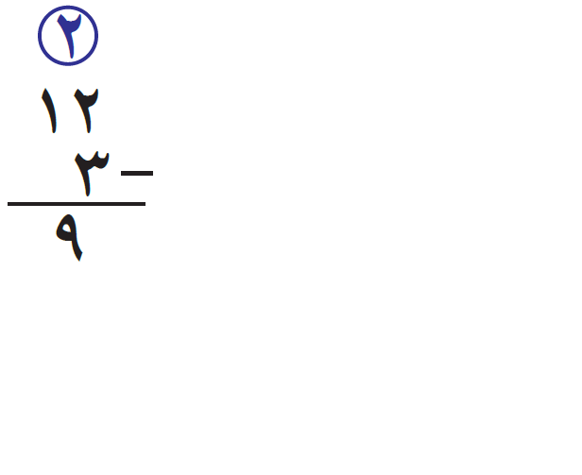

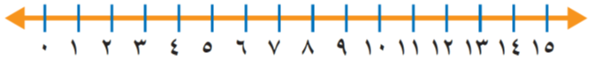
علاقة القسمة بالطرح
٦ – ١
الفصل السادس : القسمة ١
أستعد
تحوي علبة ١٥ قلماً بألوان مختلفة : حمراء، وزرقاء، وصفراء، وبأعداد متساوية .
فما عدد الأقلام من كل لون ؟
فكرة الدرس
أستعمل النماذج لربط القسمة بالطرح
ويمكن أن أقسم أيضاً باستعمال الطرح المتكرر، حيث أبدأ بالعدد ١٥ ، وأطرح ٣ في كل مرة حتى أصل إلى الصفر.
١٥ ÷ ٣ = ٥
٨١

Slide 3


علاقة القسمة بالطرح
٦ – ١
الفصل السادس : القسمة ١
أتــأكــد: أستعمل النماذج ، لأقسم وأكتب جملة عددية وأجد الناتج
١٦ ÷ ٤ = ٤ زهريات
٤
٣
٢
١
١٢ ÷ ٣ = ٤
٨٢

Slide 4

علاقة القسمة بالطرح
٦ – ١
الفصل السادس : القسمة ١
أتــأكــد: أستعمل النماذج ، لأقسم وأكتب جملة عددية وأجد الناتج
٢
- ٢
٠
٤
- ٢
٢
٦
- ٢
٤
٨
- ٢
٦
أتحدث : مبيناً كيف أستعمل خط الأعداد لأجد ناتج القسمة ١٨ ÷ ٩
٨ ÷ ٢ = ٤
٨٢

Slide 5

علاقة القسمة بالطرح
٦ – ١
الفصل السادس : القسمة ١
أتــدرب وأحـل المـسائل : أستعمل النماذج ، لأقسم وأكتب جملة عددية وأجد الناتج
١٦ ÷ ٢ = ٨ مراحل
١٦ ÷ ٨ = ٢ برتقالة
٨٢

Slide 6
علاقة القسمة بالطرح
٦ – ١
الفصل السادس : القسمة ١
أتــدرب وأحـل المـسائل : أستعمل النماذج ، لأقسم وأكتب جملة عددية وأجد الناتج
٥
- ٥
٠
١٠
- ٥
٥
٩ ÷ ٣ = ٣
١٠ ÷ ٥ = ٢
٨٢

Slide 7
علاقة القسمة بالطرح
٦ – ١
الفصل السادس : القسمة ١
أتــدرب وأحـل المـسائل : أستعمل النماذج ، لأقسم وأكتب جملة عددية وأجد الناتج
٣
- ٣
٠
٦
- ٣
٣
٩
- ٣
٦
١٢
- ٣
٩
١٥
- ٣
١٢
١٨
- ٣
١٥
٢١
- ٣
١٨
٢٤
- ٣
٢١
٢٧
- ٣
٢٤
٦
- ٦
٠
١٢
- ٦
٦
١٨
- ٦
١٢
٢٤
- ٦
١٨
٢٧ ÷ ٣ = ٩
٢٤ ÷ ٦ = ٤
٨٢

Slide 8

علاقة القسمة بالطرح
٦ – ١
الفصل السادس : القسمة ١
أتــدرب وأحـل المـسائل : أستعمل النماذج ، لأقسم وأكتب جملة عددية وأجد الناتج
تذكر أن :
القسمة هي طرح متكرر
٧
- ٧
٠
١٤
- ٧
٧
٢١
- ٧
١٤
٢٨
- ٧
٢١
٢٨ ÷ ٧ = ٤
٢٠ ÷ ٤ = ٥ أقلام
٤
- ٤
٠
٨
- ٤
٤
١٢
- ٤
٨
١٦
- ٤
١٢
٢٠
- ٤
١٦
٢٤
- ٤
٢٠
٨٢

Slide 9

علاقة القسمة بالطرح
٦ – ١
الفصل السادس : القسمة ١
مع ماجد وخمسة من أصدقائه ١٨ تفاحة ، إذا وزعوها بينهم بالتساوي ، فكم تفاحة يأخذ كل واحد منهم ؟
في الطرح المتكرر، أطرح مجموعات متساوية بشكل متكرر، وهذا يشبه تقسيم عدد إلى مجموعات متساوية.
٨٢

